Slide 1
PRACTICA AUTOMOTIVE
Bogdan Cupsa

Slide 2
Agenda
-De ce vrem sa ne ocupam de practica?
-Cum o vom face?
-Ce rezultate vrem sa obtinem?

Slide 3

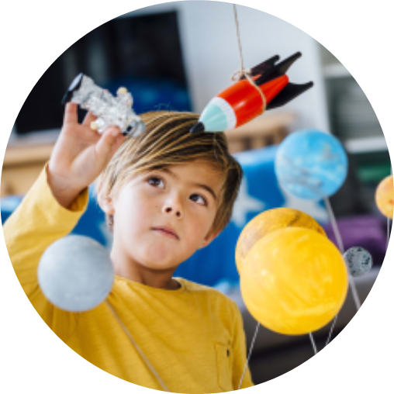
De ce vrem sa ne ocupam de practica?
- Am observat mai multe nemultumiri din partea colegilor care au fost la internship/practica fata de taskurile lor.
- Multi colegi s-au plans ca ei se asteptau la altfel de taskuri, dupa cat de apropiati au fost de hardware si dezvoltare de module.
- Unele persoane si-au dat seama ca domeniul automotive nu le este potrivit numai dupa ce au intrat pe proiecte.
- Luand acest feedback am vrut sa simulam proiectele actuale Vitesco din perspectiva unui junior ☺

Slide 4
Cum o vom face?

Slide 5
Cum va decurge practica:
NU vom face un proiect pe placuta, neputand obtine licenta trial de Tresos.
Pe proiectele de Vitesco, colegii junior nu au o mare parte de dev, majoritatea, au de rezolvat erori de MISRA, sa faca Detailed Design, sa faca architectural design, sa ruleze niste teste, sa modifice requirements, si asa mai departe, totul remote, fara niciun contact fizic cu un hardware.
Asadar ne-am gandit sa facem un proiect ce simuleaza niste senzori care fac o parte dintr-un BCM ce se ocupa de un sistem de climatizare, simuland taskurile unui junior pe proiectele vitesco.

Slide 6
ICW1
ICW2
ICW3-5
ICW6
Sa punem bazele teoretice din domeniul automotive/embedded.
1
Sa prezentam o parte din munca fiecarui coleg din echipa.
2
Sa punem in practica simularea unui proiect de automotive.
3
Sa documentam tot ce am invatat si am inteles din acest domeniu si sa facem o prezentare despre domeniul de automotive. Sa discutam daca acesta este potrivit.
4

Slide 7
Ce rezultate vrem sa obtinem?

Slide 8
Ne dorim sa prezentam domeniul Automotive cat mai clar, in asa fel incat sa pregatim colegii care participa la acest internship, pentru taskurile pe care un junior le va primi.

Slide 9
Thank you
Bogdan Cupsa
bogdan.cupsa@arobs.com

